Slide 1
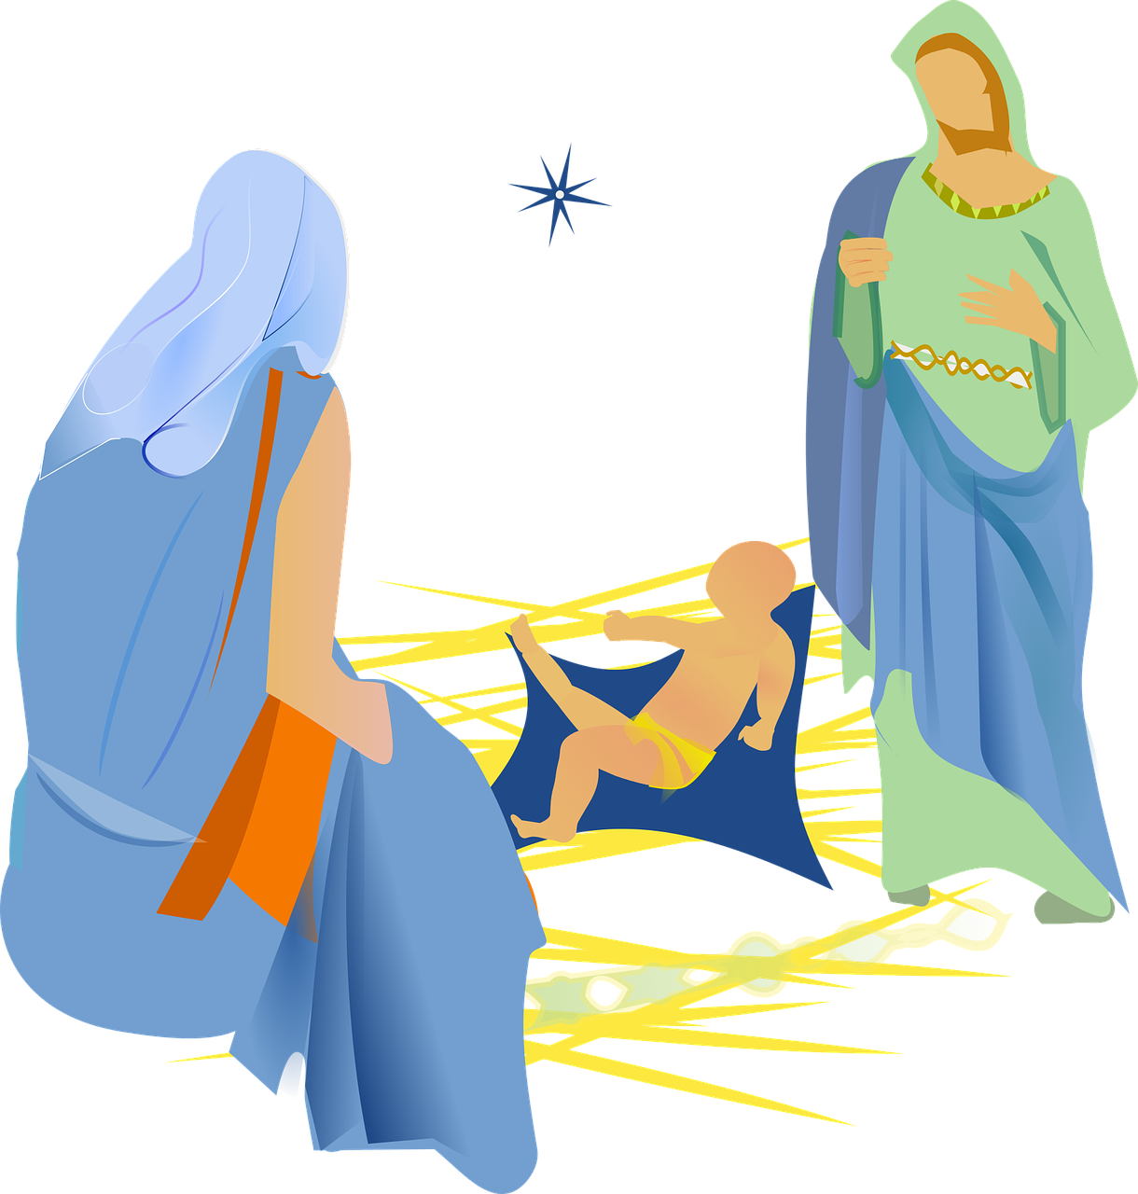
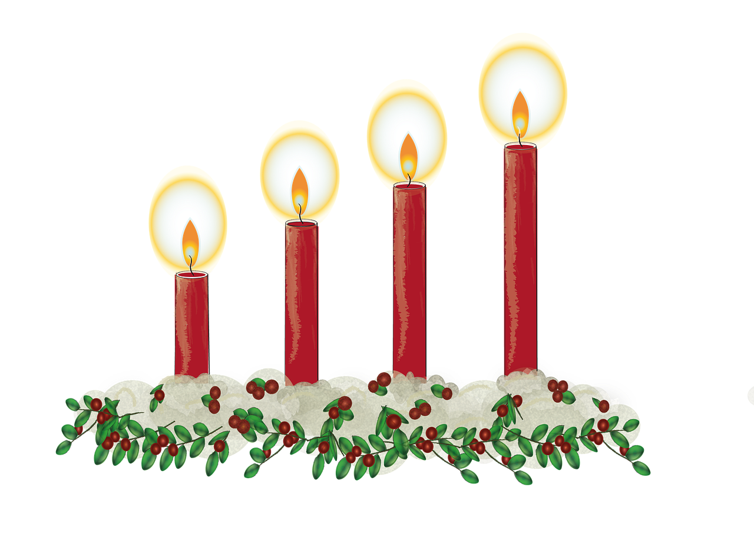
les p'tits dîners de l’Avent
18 décembre 2024
Une soirée,
Des groupes de 6-8 paroissiens
Un dîner simple et convivial
pour faire grandir notre Communauté chrétienne

